Slide 1
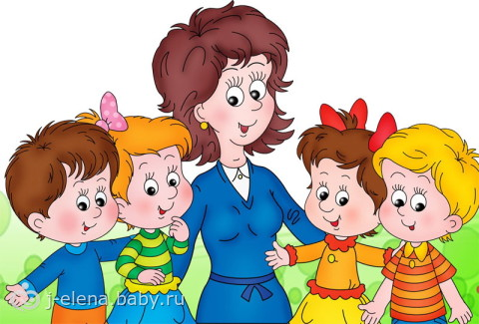
Муниципальное казенное дошкольное образовательное учреждение «Детский сад комбинированного вида № 22» города Аши Челябинской области «Организация сюжетно-ролевой игры с детьми дошкольного возраста.»
Ж.А.Рекстен
Воспитатель 1 категории
Аша,2015г.

Slide 5
Роль | Внешние знаки | Копии | Заместители
Врач | Шапочка с красным крестиком, халат | Трубочка, шприц, градусник, бутылочка из под лекарств, пипетка | Вата (паралон), бинт (ленты-ткань), горчичники (клеенка), таблетки (картон)

Slide 6
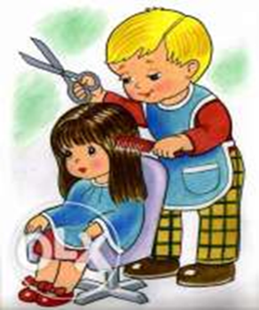
Роль | Внешние знаки | Копии | Заместители
Парикмахер | Расчески, бигуди, ножницы, тазик, шампунь, духи | Халат | Мыло, полотенце

Slide 7
Роль | Внешние знаки | Копии | Заместители
Шофер | Ремень безопасности, шлем, перчатки для мотоцикла | Гаечный ключ, молоток, отвертка, насос, коврик | Бензоколонка, шланг, руль, значки

Slide 8
Роль | Внешние знаки | Копии | Заместители
Мама, папа, дедушка, бабушка, ребенок | Посуда, предметы одежды по назначению, диван | Телевизор, холодильник, мебель, постельное белье | М/Ф материал

Slide 9
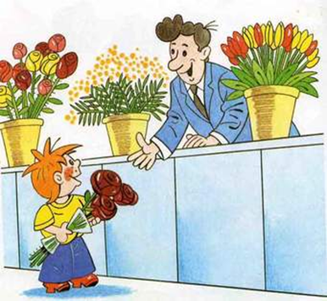
Роль | Внешние знаки | Копии | Заместители
Продавец Покупатель | Весы, белый халат, колпак, хоз.сумка | Прилавок витрина | Продукты, парфюмерия, игрушки, цветы

Slide 10
Роль | Внешние знаки | Копии | Заместители
Воспитатель Младший воспитатель Воспитанники | Туфли на каблуках, красное платье, прическа | Журнал об отметке детей, книги, ручка, тетрадь | М/Ф материал

Slide 11
Задачи/ 1младшая группа -создавать эмоционально-положительную, спокойную атмосферу в группе -развивать чувство доверия и привязанности к воспитателю -использовать игру, как средство, облегчающее привыкание ребенка к детскому саду | Пути решения задач -действия взрослого, вызывающие интерес у ребенка -цели в игре, которые ставит ребенку взрослый -игровое действие относительно ребенка ( покормить понарошку, помыть ручки и т.д.) -игровые действия относительно взрослого «Смена ролей» --игровые действия с игрушками

Slide 12
Задачи/ Младшая группа | Пути решения задач
- Продолжать работу по подготовке детей к принятию роли -Обогащать индивидуальную ролевую игру ребенка - Расширять диапазон принимаемых ребенком ролей - Подготовить ребенка к ролевому взаимодействию | -Демонстрация способности профессиональных действий одного взрослого относительно другого -Показ способов профессиональных действий взрослых направленных на какой либо предмет (чинит кран водопроводчик, повар делает котлеты) -Принятие взрослым параллельной роли (та же что и у ребенка -Введение в игру ребенка новых атрибутов для развертывания игры -Совместная игра взрослого с несколькими детьми одновременно (4-5 детей) - Удерживать ролевой диалог во время игры -«Я врач», приходите все лечиться… -Обучение детей игровым способам действия в контексте определенной ребенку роли

Slide 13
Задачи/ Средняя группа | Пути решения задач
- Способствовать обогащению самостоятельного игрового опыта детей | - Способствовать развитию всех компонентов игровой деятельности - Обогащению арсенала игровых действий, сюжетов, тематики игр, умение устанавливать ролевые отношения - Вести ролевой диалог, создавать игровую обстановку, использовать реальные предметы и заместители, действие в реальных и воображаемых ситуациях - Создать основу для развития игровых действий, обогащать представление о мире, расширять круг интересов с помощью литературы, просмотр кукольных спектаклей, развивать воображение и творчество - Воспитывать доброжелательное отношение между детьми

Slide 14
Взаимодействие в игре.
Младший дошкольный возраст
Я- шофер! Я – врач!
Вместе играем?!

Slide 15
Младшая и Средняя группа
Воспитатель в игре – использует:
- принятие на себя главные роли
- обмен ролями с ребенком
совместная игра с детьми
роли - «Диспетчер, Волшебница, «Главная»
Дети в игре – умеют:
играть индивидуально, самостоятельно, в паре со сверстниками
от 2 до5 человек
- подбирать атрибуты, дополнительные игровые обстоятельства; используют «оживление» игрушки, в игре как партнера
- разворачивать 4-6 смысловых эпизода сюжета

Slide 16
Задачи / Старшая группа | Пути педагогического содействия с/р играми
Создать условия для активной, самостоятельной, творческой игровой деятельности Сохранить самостоятельность игры - Пробудить творчество детей в игре | Обогащать игровой опыт каждого ребенка Обогатить впечатления детей о социальном мире, вызвать интерес, желание Экскурсии, наблюдения, просмотр диафильмов, кинофильмов, картин, книги и рассказы из жизни воспитателя - Совместно придумывать сюжеты, ролевые диалоги, элементы игровой обстановки

Slide 17
Задачи / подготовительная группа | Пути педагогического содействия с/р играми
Помогать детям налаживать взаимодействие в совместных играх, раскрывать содержание, связи, соотношения разыгрываемых ролей Знакомить детей с основными моментами организации игры, вносить в игру новое содержание Использовать игру для улучшения положения ребенка в коллективе сверстников - Побуждать их придумывать события для игр | Помощь в организации взаимодействия детей в совместной игре Обогащение событийной стороны содержания игры - Создание игровой среды

Slide 18
Взаимодействие в игре.
Старший дошкольный возраст
Во что будем играть?
А ты кем будешь?( договариваются о сюжете, распределении ролей)
Давай построим…(создание игровой обстановки)

Slide 19
Старшая и подготовительная группа
Воспитатель в игре – советник в определении игровых предложений;
диспетчер, волшебница…(не участвуя в игре, воспитатель в любой момент может «выйти на связь» с любым участником игры, приветствуется «Скрытое» управление игрой.)
- Капитан, ваша команда готова?
Кто еще, кроме вас отправляется в плавание?
Воспитатель в игре - равный партнер через игровой образ
Дети в игре –
сговор на игру
распределение ролей,
определение целей и правил игры, согласование игровых замыслов

Slide 20
Уровень освоения ООП ДО (возраст - 3-4 года)
низкий
Игры без обогащения содержания, без развития сюжета
средний
Отражает сюжет из нескольких связанных по смыслу действий
Передает игровой образ, называет игровую роль- я- шофер!
высокий
Самостоятельно использует предметы-заместители
Называет любимые игры
Не проявляет инициативы, в игре конфликтен
По предложению воспитателя использует предметы-заместители
Трудно согласует игровые действия
Называет игровую роль и игровые действия
Быстро входит в игру, использует игровые диалоги
Хорошо знает правила игр

Slide 21
Уровень освоения ООП ДО(возраст – 4-5 лет)
низкий
Однообразие сюжета, без придумывания нового
средний
Воспроизводит разнообразные сюжеты, используя ряды логических эпизодов
Умеет исполнять различные роли, используя накопленный игровой опыт
высокий
Самостоятелен, инициативен, коммуникабелен в игре
Придумывает новые варианты игр
Конфликтность при распределении ролей
Не владеет игровым диалогом, играет по подражанию взрослому- при помощи взрослого – повторяет игровые действия
Творчески развивает сюжет, отражает в игре свои знания, опыт

Slide 22
Уровень освоения ООП ДО (возраст – 5-7 лет)
низкий
Игровая роль невыразительна
средний
Охотно участвует в играх, в создании игровой обстановки
Участвует в складывании сюжета игры
высокий
Инициативен, вносит предложения по обогащению сюжета игры
Однообразный сюжет, затруднения в объяснении и исполнении правил игры
Несогласованность в действиях с партнерами по игре
Сниженная речевая активность
Умеет называть свою роль
Прибегает к адекватному разрешению конфликтов
В игре- ведущий, но охотно может исполнять и роли второго плана
Фантазирует, комбинирует, может использовать любые роли
Активен, доброжелателен в играх – охотно объясняет правила

Slide 23
Взаимодействие в игре.
Младший дошкольный возраст
Я- шофер! Я – врач!
Вместе играем?!
Старший дошкольный возраст
Во что будем играть?
А ты кем будешь?( договариваются о сюжете, распределении ролей)
Давай построим…(создание игровой обстановки)

Slide 24
Спасибо за внимание!

